Slide 1
VAN
ÖLÇME DEĞERLENDİRME MERKEZİ
ÜLKE/İL GENELİ ORTAK YAZILI
SINAV BİLGİLENDİRME TOPLANTISI

Slide 2
ORTAK YAZILI SINAVLAR
Ölçme ve Değerlendirme Yönetmeliği;
MADDE 5:
a) Ülke geneli yapılacak ortak yazılı sınavların hangi sınıf düzeyi ve derslerden yapılacağı Bakanlık tarafından, il/ilçe geneli yapılacak ortak yazılı sınavların hangi sınıf düzeyi ve derslerden yapılacağı ise ilçe millî eğitim müdürleri kurulu tarafından öğretim yılı başında ilan edilir.
MADDE 6:
b) Ülke, il ve ilçe geneli ortak yazılı sınavların uygulanmasına ilişkin iş ve işlemler millî eğitim müdürlüklerince yürütülür. Bunların haricinde diğer yazılı sınavlar aynı sınıf düzeyinde birden fazla şube sayısı bulunan okullarda ortak yapılır. Okul geneli ortak yazılı sınavların uygulanmasına ilişkin iş ve işlemler okul müdürlüklerince yürütülür.

Slide 3
c) Bakanlıkça ve İlçe Millî Eğitim Müdürleri Kurulu tarafından ortak yapılması kararlaştırılan sınavların dışında kalan sınavlar okul genelinde ortak yazılı sınav olarak yapılır.
ç) Okullarda sınavlar;
1. dönem 1. sınavlar: Ekim ayı son haftası–Kasım ayı ilk haftası,
1. dönem 2. sınavlar: Aralık ayı son haftası–Ocak ayı ilk haftası,
2. dönem 1. sınavlar: Mart ayı son haftası–Nisan ayı ilk haftası,
2. dönem 2. sınavlar: Mayıs ayı son haftası–Haziran ayı ilk haftası,
aralığında yapılır. Ancak mücbir sebeplerle sınavların belirtilen tarihlerde yapılamaması durumunda il millî eğitim müdürlüklerince gerekçesiyle birlikte sınav tarihleri değiştirilebilir.

Slide 8
f) Okullarda yapılacak ortak yazılı sınavların soruları konu soru dağılım tablosuna göre hazırlanır. Konu soru dağılım tablosu il sınıf/alan zümreleri ve Ölçme Değerlendirme Merkezi Müdürlüğü ile birlikte oluşturulur.
https://vanodm.meb.gov.tr/www/birinci-donem-ortak-yazili-sinavlara-yonelik-konu-soru-dagilim-tablolari-yayimlandi/icerik/147
Ülke geneli ortak yazılı sınavların yapılacağı tarihlerde okullarda aynı sınıf düzeyinde bu sınavlar dışında başka sınav yapılamaz.
Merkezin görev ve sorumlulukları
MADDE 17-
Merkezin görev ve sorumlulukları şunlardır:
a) Ülke ve il/ilçe genelinde yapılacak ortak yazılı sınavları koordine etmek ve sonuçlarını değerlendirmek

Slide 9
ç) Genel Müdürlükçe yürütülen ulusal/uluslararası izleme araştırması kapsamında soru hazırlamak, soruların dizgisini yapmak ve soru kitapçıklarının, cevap kâğıtlarının ve ilgili evrakın baskısı, sınav evrakının sevke hazırlanması, sınavın uygulanması, değerlendirilmesi, sınav sonuçlarının belirlenen usulle duyurulması çalışmalarını gerçekleştirmek.
d) Ölçme ve değerlendirme teknikleri alanında öğretmen ve okul yöneticilerini bilgilendirmek ve Genel Müdürlük tarafından verilen eğitimlerin ilde yaygınlaştırılması için çalışmalar yapmak.

Slide 11
İLÇE MİLLÎ EĞİTİM MÜDÜRLÜKLERİNİN YAPACAĞI İŞ VE İŞLEMLER
Ortak yazılı sınavlar ile ilgili ilçe düzeyinde okulları bilgilendirmek ve gerekli tedbirleri almak,
İl ölçme değerlendirme merkezi müdürlükleri tarafından ihtiyaç duyulan (sınav poşeti, etiket vb.) araç gereçleri temin etmek,
İl ölçme değerlendirme merkezi müdürlükleri tarafından öğrenci adına basılmış olan öğrenci cevap kâğıtlarını veya soru kitapçıklarını en geç sınav tarihinden 2 gün önce ölçme değerlendirme merkezi müdürlüklerinden tutanak karşılığında almak ve sınav tarihinden 1 gün önce okullara ulaştırmak; sınav sonrasında da (aynı gün)öğrenci cevap kâğıtlarını okullardan alarak en geç 1 gün sonra il ölçme değerlendirme merkezi müdürlüğüne tutanak karşılığında teslim etmek,
İtiraz süresi bitiminde öğrenci cevap kâğıtlarının il ölçme değerlendirme merkezi müdürlüğünden muhafaza edilmek üzere okullara ulaştırılmasını sağlamak,
Mazeret sınavlarına girecek öğrenciler ile ilgili iş ve işlemleri takip etmek,
Mazeretleri kabul edilen öğrencileri, resmî yazı ile il ölçme değerlendirme merkezi müdürlüğüne bildirmek,
Ortak yazılı sınavlar ile ilgili yürüttüğü tüm görevleri mazeret sınavları için de yürütmektir.

Slide 12
OKUL MÜDÜRLÜKLERİNİN YAPACAĞI İŞ VE İŞLEMLER
Okulda ortak yazılı sınav ile ilgili iş ve işlemleri yürütmek,
Sınavlara girecek öğrenciler ile bu öğrencilerin velilerini ve görevli öğretmenleri bilgilendirerek rehberlik etmek,
Sınav öncesi öğrenci cevap kâğıtlarını ve soru kitapçıklarını ilçe millî eğitim müdürlüklerinden tutanakla teslim almak,
Ortak yazılı sınavda görevli öğretmenlere sınavdan önce bilgilendirme toplantısı düzenlemek,
Ortak yazılı sınavın uygulanacağı sınıfa, sınav saatinde dersi olan veya uygun görülen öğretmenleri görevlendirmek, sınavı yapılan dersin branş/alan öğretmenine sınavda gözetmen olarak görev vermemek,
Ortak yazılı sınavın gerçekleştirildiği tarih ve saat aralığında okulun her koridorunda birer görevli öğretmeni/yöneticiyi nöbetçi olarak görevlendirmek,
Kaynaştırma/bütünleştirme yoluyla eğitim ve eğitimlerine devam eden öğrencilerin ortak yazılı sınavlara katılımıyla ilgili süreçleri yönetmek,
Sınav sonrası öğrenci cevap kâğıtlarının bulunduğu sınav poşetlerini eksiksiz ve zarar görmeden sınav günü en geç saat 15.00’te ilçe millî eğitim müdürlüklerine teslim etmek,

Slide 13
Sınav cevap kâğıdı dönüş poşetine sadece ilgili dersin;
(Varsa Ülke geneli ortak sınavı ayrı, İl geneli ortak sınavı ayrı olacak şekilde)
- Cevap Kâğıtları
- Sınıf Yoklama Listeleri
- Kopya Tespit Tutanağı (Varsa)
Not: Öğrencilerin sınav kitapçıkları geri dönüşüm poşetine konulmayacaktır.
Ortak yazılı sınava katılmayan öğrencilerin durumunu sınav bitiminden sonra aynı gün içinde e-Okula işlemek, ve mazeret sınavlarına ilişkin iş ve işlemleri yürütmek,
Ortak yazılı sınava katılmama gerekçesi sınavdan sonra en geç 5 (beş) iş günü içerisinde velisi tarafından okula yazılı olarak bildirilen öğrencilerin mazeret sınavına katılıp katılmayacaklarını karara bağlamak,
Mazeretleri kabul edilen öğrencileri, resmî yazı ile ilçe millî eğitim müdürlüklerine bildirmek,
Ortak yazılı sınavların uygulanmasına yönelik iş ve işlemlere yapılan itirazlara cevap vermek,
İtiraz süresi bitiminde öğrenci cevap kâğıtlarını ilçe millî eğitim müdürlüklerinden tutanakla teslim almak,
Sınav ile ilgili iş ve işlemler bittikten sonra soru kitapçıklarını ve cevap kâğıtlarını usulüne uygun olarak muhafaza altına almak.
İl geneli ortak sınavlarda Bakanlanlığın yayımladığı sınavlar kılavuzdaki yükümlülükler

Slide 14
GÖREVLİ ÖĞRETMENLERİN YAPACAĞI İŞ VE İŞLEMLER
Ortak yazılı sınava ait sınav evraklarını (soru kitapçıkları, cevap kâğıtları ve sınıf listesi) sınav başlamadan en geç 15 dakika önce okul idaresinden imza karşılığı teslim alıp yazılı bitiminde imza karşılığı teslim etmek,
Ortak yazılı sınavın sınıfta uygulanmasına yönelik iş ve işlemler ile ilgili öğrencileri bilgilendirmek, “Sınavda Uyulması Gereken Kurallar”ı sınav başlamadan önce sınıfta yüksek sesle okumak,
Sınav başlamadan önce sınavın başlama ve bitiş saatlerini tahtaya yazmak ve doğru şekilde optik işaretlemeyi öğrencilere göstermek,
Öğrencilerin, öğrenci cevap kâğıdı üzerindeki tüm işaretlemeleri kurşun kalemle yapmalarını sağlamak,
Ortak yazılı sınavda öğrencilerin; kitapçık türünü öğrenci cevap kâğıdına doğru işaretlemelerini sağlamak,
Cevap kâğıdı üzerindeki bilgilerin öğrenciye ait olup olmadığını ve bilgilerin doğruluğunu kontrol etmek, (Öğrenci cevap kâğıdının hatalı olması durumunda öğrenciye yedek cevap kâğıdı verilecektir.) cevap kâğıtları öğrenci adına düzenlenmemiş ise yedek cevap kağıdına öğrencilerin cevap kâğıdındaki ilgili yerleri doldurmasını ve kodlamasını sağlamak,

Slide 15
Öğrencilere, cevaplarını mutlaka öğrenci cevap kâğıdına işaretlemeleri hususunda gerekli uyarıyı yapmak,
Ortak yazılı sınav soru kitapçıkları öğrenciye dağıtıldıktan sonra kitapçık üzerinde ilgili bölümlerin (ad, soyad, öğrenci no, sınıf/şube) öğrenci tarafından doldurulmasını sağlamak,
Ortak yazılı sınavın 100 (yüz) tam puan üzerinden değerlendirileceğini ve değerlendirmede yanlış cevap sayısının doğru cevap sayısını etkilemeyeceğini öğrencilere duyurmak,
Baskı hatası tespit edilen soru kitapçığının değiştirilmesini sağlamak,
Ortak yazılı sınavda kopya çekildiğinin tespiti hâlinde kopya çeken öğrenci için tutanak düzenleyip okul idaresine teslim etmek,
Sınav evrakına zarar verilmesi (soru kitapçığının yırtılması, cevap kâğıdının okunamayacak hâle getirilmesi, vb.) ya da evrakın teslim edilmemesi durumunda tutanak düzenleyip okul idaresine teslim etmek,
Sınıf listesine öğrencinin ortak yazılı sınava katılım durumunu işlemek, (öğrenci sınava katıldı ise “GİRDİ”, katılmadı ise “GİRMEDİ” şeklinde yazılacaktır.)
Ortak yazılı sınav sonrasında öğrenci cevap kâğıtlarının bulunduğu sınav poşetini ve soru kitapçıkları ile sınıf listesini eksiksiz/hasarsız bir şekilde okul idaresine imza karşılığı teslim etmektir.
Optik Form üzerindeki Gözetmen Ad-Soyadı ve imzayı yukardaki tüm işleri yaptıktan sonra kontrol ettikten sonra imzalamak.(Öğrencilere optikleri dağıtmadan toplu imza atılmamalı)

Slide 16
BİREYSELLEŞTİRİLMİŞ EĞİTİM PROGRAMI (BEP) KAPSAMINDAKİ ÖĞRENCİLER İÇİN YAPILACAK İŞ VE İŞLEMLER
Kaynaştırma/bütünleştirme yoluyla eğitim ve öğretimlerine devam eden öğrencilere yönelik ölçme ve değerlendirmede bireyselleştirilmiş eğitim programı (BEP) esas alınacaktır,
BEP kapsamındaki öğrencilerin yazılı sınav soruları branş/alan öğretmenlerince hazırlanacaktır,
BEP kapsamındaki öğrencilerin sınavları özel durumların dışında ortak yazılı sınav ile aynı anda yapılacaktır,
BEP kapsamındaki öğrencilerin sınav yerleri okul müdürlüğü tarafından belirlenecektir. Bu öğrenciler kendi sınıflarında sınava girebilecekleri gibi özel durumlarda farklı bir sınıfta da sınava girebileceklerdir,
BEP kapsamındaki öğrencilerin yazılı sınav cevap kâğıtlarının değerlendirilmesi branş/alan öğretmenlerince yapılacaktır. Bu öğrencilere yönelik BEP esaslarına göre hazırlanan ölçme araçları kullanılacaktır.
BEP kapsamındaki öğrencilerin eğitim ihtiyaçları doğrultusunda farklı soru tipleri kullanılabilir. Bu öğrencilerin konuşma ve dinleme sınavları BEP’leri esas alınarak yapılır.

Slide 17
ORTAK YAZILI SINAVLARIN GEÇERSİZ SAYILACAĞI DURUMLAR
Sınav sonrasında il ölçme değerlendirme merkezi müdürlüklüğüne teslim edilen sınav evraklarının içerisinden öğrenci cevap kâğıdının çıkmaması,
Öğrencinin herhangi bir öğrenciden ya da dokümandan kopya çektiğinin veya kopya verdiğinin görevli öğretmen tarafından tespit edilmesi,
Öğrenci cevap kâğıdının optik okuyucu tarafından okunamaması, (yıpranması, karalanması, yırtılması, optik formun kitapçık içerisinde unutması vb.)
Öğrencinin yedek cevap kâğıdının dışında kendisine ait olmayan veya farklı sınav evrakını kullanması,
Öğrenci tarafından sınav kurallarının ihlal edilmesi ve bunun görevli öğretmen tarafından tutanakla belirlenmesi durumunda öğrencinin sınavı geçersiz sayılacaktır.

Slide 18
ORTAK YAZILI SINAVLARA İTİRAZ
Öğrenci velisi, ortak yazılı sınavlarının uygulanmasına yönelik itirazlar için öğrencinin öğrenim gördüğü okul müdürlüğüne 5 (beş) iş günü içinde dilekçe ile başvuruda bulunacaktır. Ortak yazılı sınavların uygulanmasına yönelik yapılan itirazlara ilçe millî eğitim müdürlükleri cevap verecektir.
Öğrenci velisi, sınav sorularına, cevap anahtarlarına veya sınav sonuçlarına yönelik itirazlar için öğrencinin öğrenim gördüğü okul müdürlüğüne 5 (beş) iş günü içinde dilekçe ile başvuruda bulunacaktır. Ortak yazılı sınav soru, cevap anahtarları ve sınav sonuçlarına yönelik itirazlara il ölçme değerlendirme merkezi müdürlüğünce cevaplanacaktır.
Süresi geçtikten sonra yapılan itirazlar ile öğrenci bilgilerinin bulunmadığı dilekçeler dikkate alınmayacaktır.
Telefon, mesaj, faks ve e-posta yoluyla yapılan itirazlar dikkate alınmayacaktır.
Sınavı geçersiz sayılan ya da mazeretsiz sınava katılmayan adayların bu konuyla ilgili itiraz başvuruları dikkate alınmayacaktır.

Slide 19
ORTAK YAZILI SINAVLARDA KARŞILAŞILAN SORUNLAR
1- Sınav kutularının/evrakların ilçelere/okullara geç ulaştırılması veya sınavlardan sonra evrakların Ölçme Değerlendirme Merkezine geç gönderilmesi. (Sınavın uygulanacağı tarihden 2 gün önce İlçe Müdürlüklerine, 1 gün önceden okullara ulaşması ve sınav uygulandığı gün okullardan İlçelere, İlçelerden 1 gün sonrada Ölçme Değerlendirme Merkezine gönderilmeli )
2- odmplatform.meb.gov.tr şifrelerinin unutulması
(İl geneli ortak yazılı sınavlarda soru kitapcıkların okullara ulaşması için kullanılacak)
Kullanıcı adı : KURUM KODU
Şifre: KURUM KODU
(İlk girişte şifre değiştirilmesi zorunlu şifre değiştirildiğinde unutulmamalı)
3- ‘Sınav Uygulama Yönergesi’ne yeterince dikkat edilmemesi.
4- Mazeret sınavlarına girecek öğrencilerin TAM sayısının geç tespit edilmesi ve listelerin Ölçme Değerlendirme Merkezine geç gelmesi.

Slide 20
Ahmet YILMAZ isimli öğrencimizin okulunu
okuyabilir ya da tahmin edebilir misiniz?

Slide 21
MAZERET SINAV OPTİĞİ
Öğrenci sınava girmiş.
T.C. yok
Okul ismi yok
İlçe yok
Gözetmen öğretmen imza atmış
Ahmet Yılmaz isimli öğrencinin mağdur olmaması için
Van’daki tüm Ahmet Yılmaz’ları bulduk ve sıraladık
Numarası 32 olanları ayırdık.
2 öğrenci tespit ettik
Tespit edilen öğrencilerin okullarını aradık.
Sonra soru kitapçığıyla cevap kağıdını karşılaştırdık.
Öğrenci cevap kağıdını tarayıp sisteme aktardık.
Ahmet’in sınavdan kaç puan aldığını bilmiyoruz ama gözetmen bizden 3 saatimizi aldı.

Slide 22
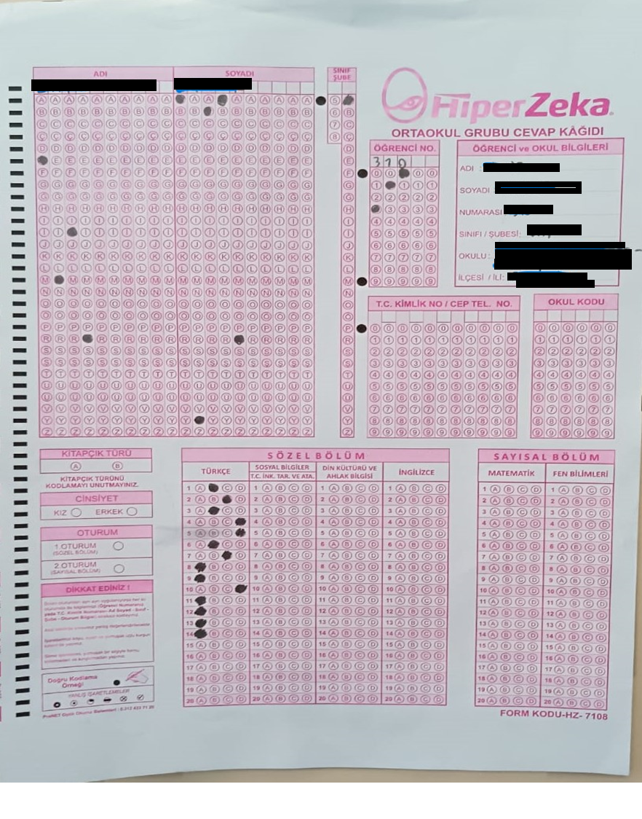
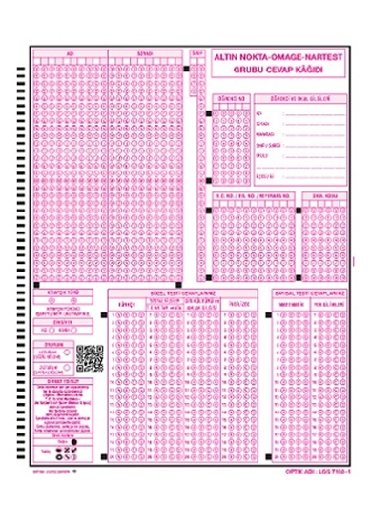
5) Farklı veya yanlış cevap kâğıdı kullanımı.

Slide 23
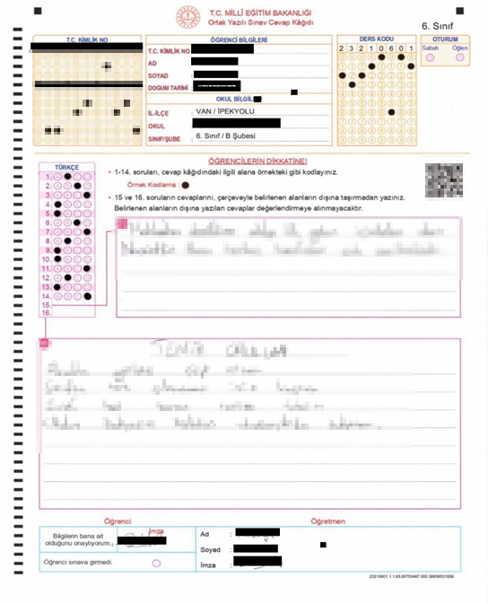
6) Oturum veya sınava girdi/girmedi bilgilerinin yanlış kodlanması.

Slide 24
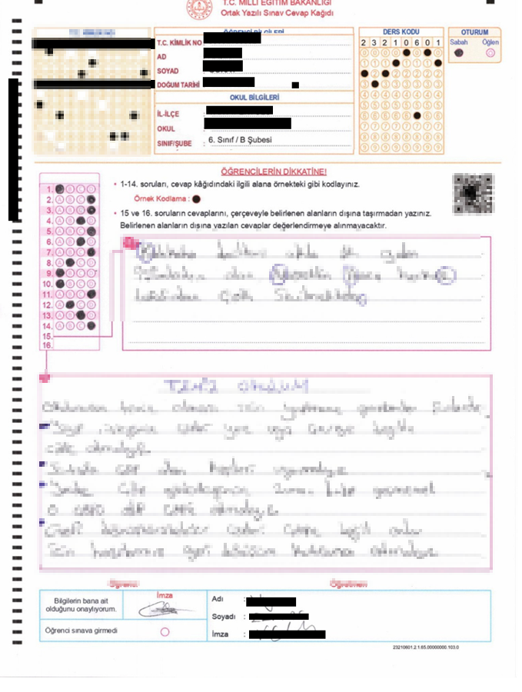
7) Cevap kâğıdındaki kılavuz çizgileri veya karekodun karalanması/tahrip edilmesi.

Slide 25
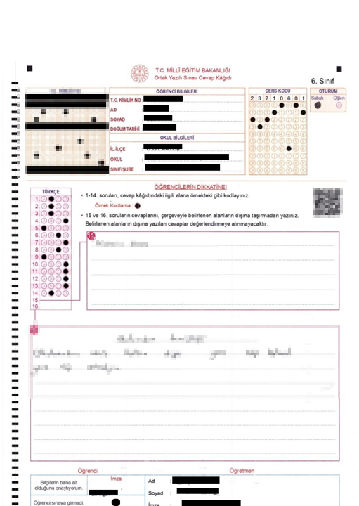
8) Öğrenci işaretlemesine rağmen girmedi işaretlenmesi, T.C’ye öğrenci müdahalesi

Slide 26
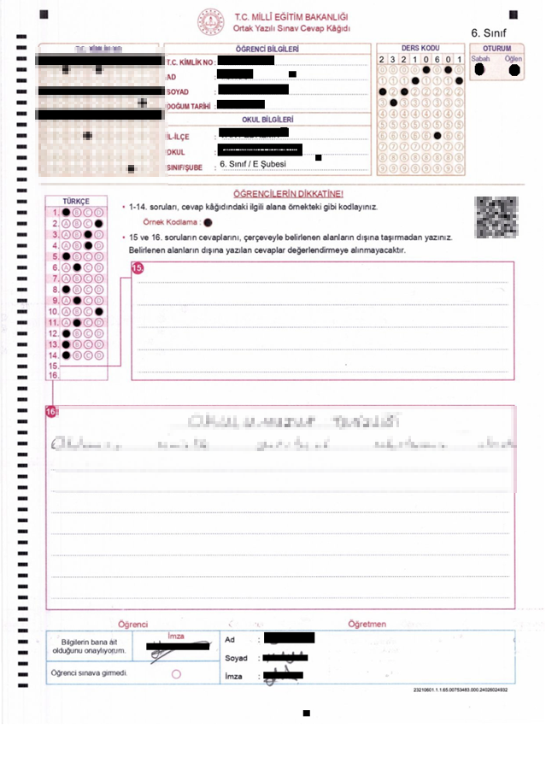
9) İki oturum işaretlenmesi

Slide 27
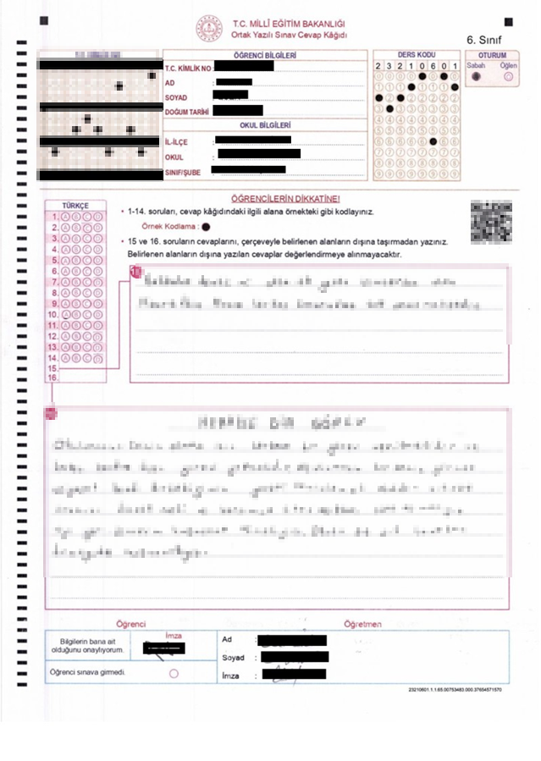
10) Çoktan seçmeli soruların işaretlenmemesi

Slide 28
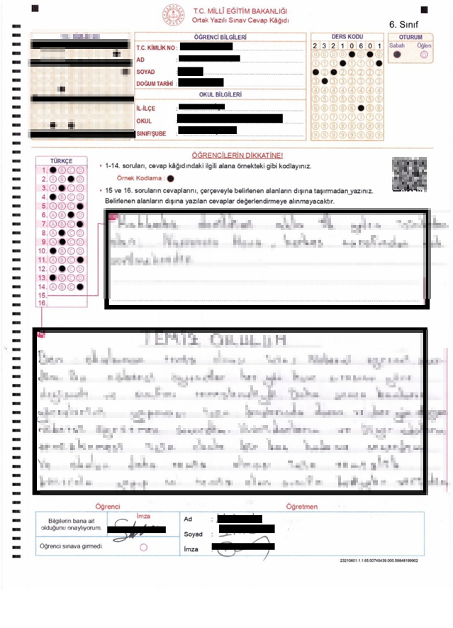
11) Açık uçlu soruların belirlenen alanın dışına yazılması

Slide 29
VAN
ÖLÇME DEĞERLENDİRME MERKEZİ
DİNLEDİĞİNİZ İÇİN TEŞEKKÜRLER…

